Slide 1



Malassorbimento dopo chirurgia bariatrica: restaurazione ad anatomia normale o conversione ad altra procedura?
Luigi Cobellis
Casa di Cura
Prof. Dott. Luigi Cobellis S.r.l.
Centro di Eccellenza SICOB

Slide 2

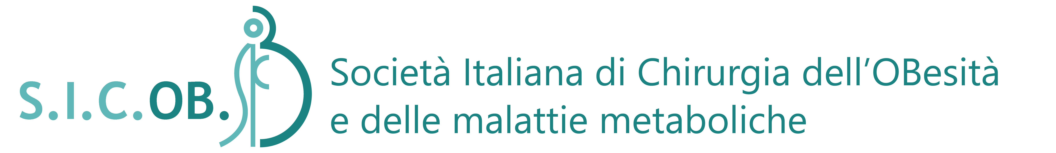


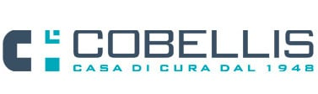
Malassorbimento dopo chirurgia bariatrica:
Restaurazione ad anatomia normale o conversione ad altra procedura?
MALASSORBIMENTO
dopo chirurgia bariatrica
Restaurazione ad anatomia normale
Conversione ad altra procedura

Slide 3
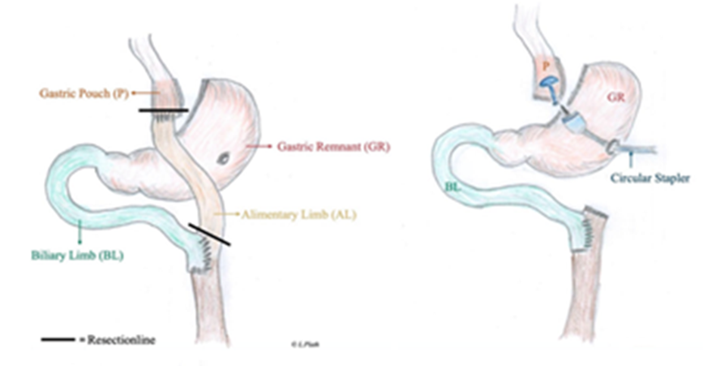
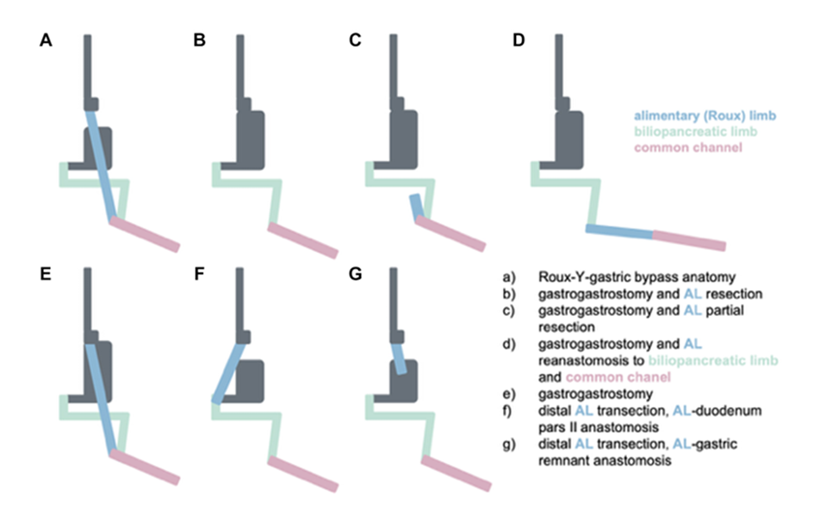
Malassorbimento dopo chirurgia bariatrica:
Restaurazione ad anatomia normale o conversione ad altra procedura?
Let’s talk about…
MALASSORBIMENTO
dopo chirurgia bariatrica
Restaurazione ad anatomia normale

Slide 4
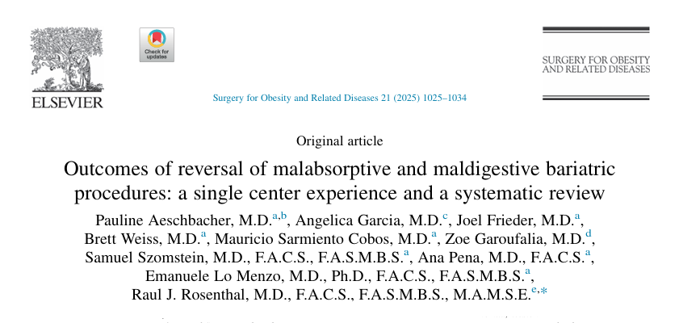
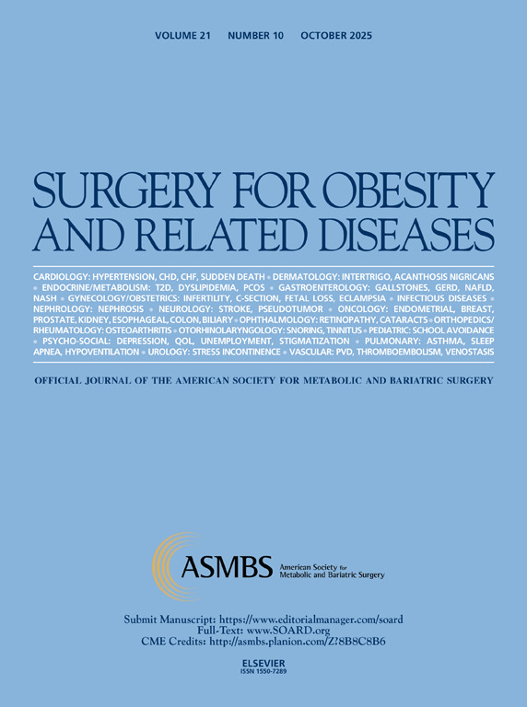
Malassorbimento dopo chirurgia bariatrica:
Restaurazione ad anatomia normale o conversione ad altra procedura?
Obiettivi: Analizzare le indicazioni, le tecniche chirurgiche e gli esiti della restaurazione ad anatomia normale dopo un intervento chirurgico per malassorbimento
Analisi retrospettiva monocentrica
Revisione sistematica della letteratura sulla restaurazione ad anatomia normale dopo chirurgia bariatrica malassorbitiva

Slide 5

Malassorbimento dopo chirurgia bariatrica:
Restaurazione ad anatomia normale o conversione ad altra procedura?
Tecniche chirurgiche

Slide 6

Malassorbimento dopo chirurgia bariatrica:
Restaurazione ad anatomia normale o conversione ad altra procedura?
19 pazienti sono stati sottoposti a restaurazione ad anatomia normale dopo un intervento chirurgico per malassorbimento (15 bypass gastrici Roux-en-Y, 4 bypass digiunoileali)
Indicazioni principali:
Malnutrizione (53%) con diarrea intrattabile (42%)
Sindrome da dumping (37%)
Ad eccezione di 4 pazienti persi durante il follow-up, tutti i pazienti hanno avuto un miglioramento/risoluzione dei sintomi
Un paziente ha richiesto un ulteriore intervento di perdita di peso (Sleeve Gastrectomy)
BMI mediano pre-operatorio 23 kg/m²; 28 kg/m² dopo la reversione (follow-up a 6 mesi)
Morbilità postoperatoria: 53%, una complicanza maggiore (necessario reintervento)
Data la complessità chirurgica e la conseguente morbilità postoperatoria, un'attenta selezione dei pazienti è essenziale per garantire un esito postoperatorio favorevole

Slide 7
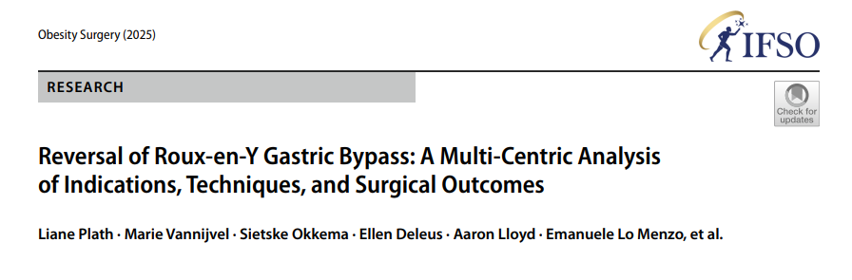
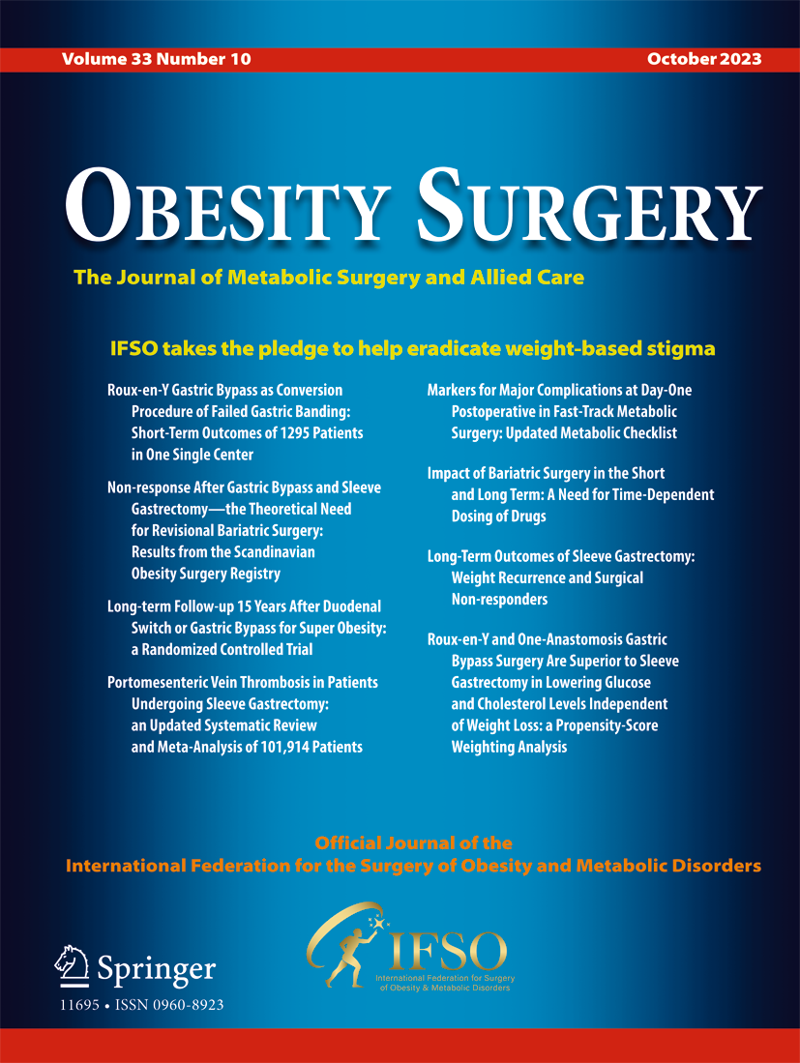
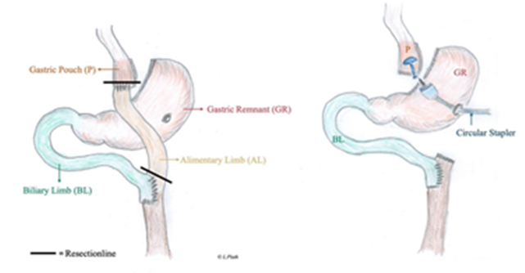
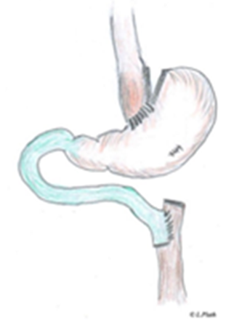
Malassorbimento dopo chirurgia bariatrica:
Restaurazione ad anatomia normale o conversione ad altra procedura?
Studio retrospettivo internazionale multicentrico
48 casi di ripristino dell’anatomia normale dopo RYGB
Interventi eseguiti tra il 2010 e il 2024
Follow-up ad 1 anno dopo l'intervento

Slide 8
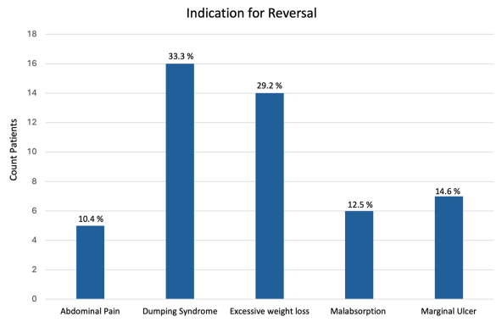
Malassorbimento dopo chirurgia bariatrica:
Restaurazione ad anatomia normale o conversione ad altra procedura?
Risultati:
Mediana 7 anni dopo il RYGB primario in pazienti con un BMI di 23,9 kg/m²
Principali indicazioni per ripristino dell’anatomia normale:
Sindrome da dumping (33,3%)
Eccessiva perdita di peso (29,2%)
Ulcera marginale (14,6%)
Malassorbimento (12,5%)
Dolore addominale (10,4%)
Complicanze postoperatorie durante il primo anno: 50%, tra cui il 31,3% di Clavien-Dindo di grado I-II, il 16,7% di complicanze di grado III-IV e un decesso

Slide 9
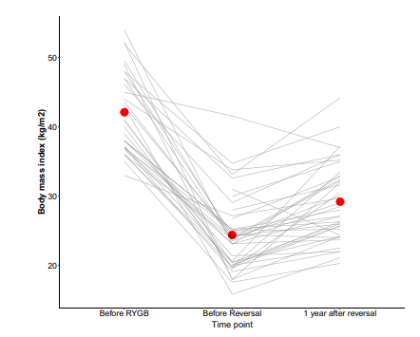
Malassorbimento dopo chirurgia bariatrica:
Restaurazione ad anatomia normale o conversione ad altra procedura?
Dopo 1 anno, BMI medio della coorte è aumentato del 18%, arrivando a 28,25 kg/m²
Solo 1 paziente ha raggiunto BMI pre-RYGB
Sebbene il RYGB sia una procedura teoricamente reversibile, la normale anatomia viene ristabilita solo in casi selezionati, refrattari alla terapia medica
Elevata morbilità Weight regain ad 1 anno

Slide 10
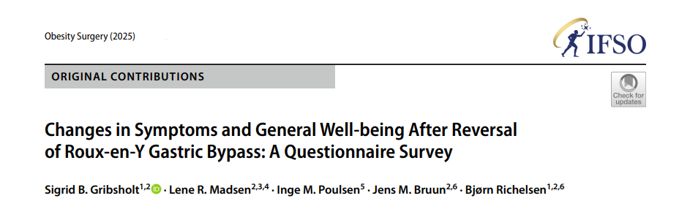
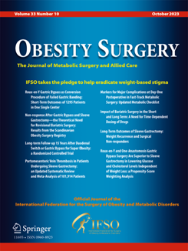

Malassorbimento dopo chirurgia bariatrica:
Restaurazione ad anatomia normale o conversione ad altra procedura?
Sondaggio nazionale danese tramite questionario sui sintomi prima e dopo il ripristino della normale anatomia post-RYGB
18 pazienti sottoposti a ripristino della normale anatomia dopo RYGB
Interventi eseguiti tra il 2009 e il 2019

Slide 11
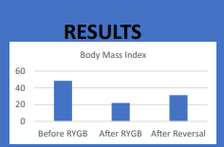
Malassorbimento dopo chirurgia bariatrica:
Restaurazione ad anatomia normale o conversione ad altra procedura?
Risultati:
Il tempo mediano dal RYGB all'inversione è stato di 5,8 anni
12 pazienti avevano ancora dolore addominale dopo l'inversione
6 pazienti su 11 (45%) hanno riportato una remissione completa del dumping/ipoglicemia post-bariatrica (PBH) dopo l'inversione
Il malassorbimento è scomparso in 10 pazienti su 11 (90%)
Perdita di peso mediana dopo RYGB è stata di 61 kg
Peso mediano recuperato dopo l'inversione è stato di 30 kg

Slide 12
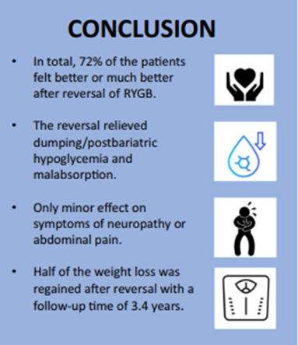
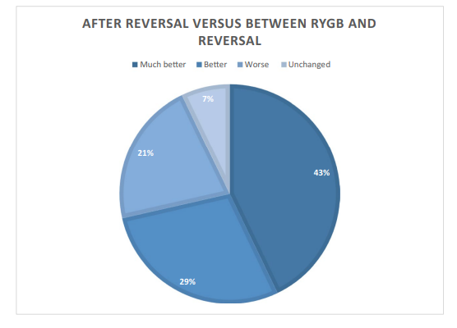

Malassorbimento dopo chirurgia bariatrica:
Restaurazione ad anatomia normale o conversione ad altra procedura?
Il 72% dei pazienti si è sentito meglio o molto meglio dopo l'inversione del RYGB
L'inversione ha alleviato dumping e malassorbimento, ma non dolore addominale e neuropatia
Metà della perdita di peso è stata recuperata dopo la restaurazione
Il ripristino della normale anatomia dopo RYGB può essere un'opzione in casi altamente selezionati

Slide 13
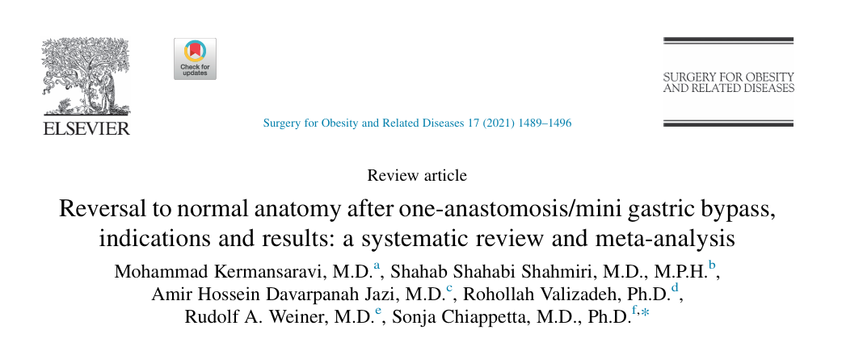
Malassorbimento dopo chirurgia bariatrica:
Restaurazione ad anatomia normale o conversione ad altra procedura?
Obiettivi: Valutare le indicazioni e gli esiti della restaurazione del mini-bypass gastrico (OAGB/MGB) ad anatomia normale
Systematic review e metanalisi della letteratura
14 studi inclusi
Restaurazione eseguita in 119 pazienti, in media 23,6 mesi dopo l'intervento di OAGB/MGB
Principali cause di revisione di OAGB/MGB: malnutrizione proteica

Slide 14
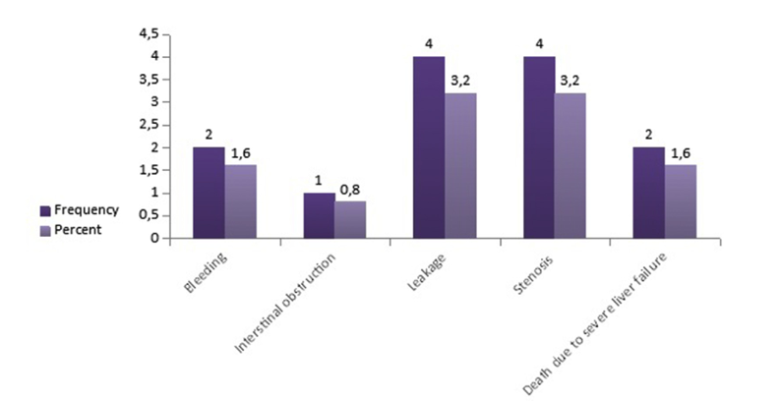
Malassorbimento dopo chirurgia bariatrica:
Restaurazione ad anatomia normale o conversione ad altra procedura?
Complicanze più frequenti dopo restaurazione ad anatomia normale:
Sanguinamento
Leak
Stenosi
Decesso per grave insufficienza epatica
Incidenza complessiva del 10,9%
La reversione di OAGB/MGB ha una prevalenza dell'1%

Slide 15
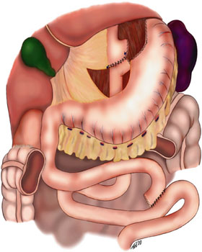
Malassorbimento dopo chirurgia bariatrica:
Restaurazione ad anatomia normale o conversione ad altra procedura?
Let’s talk about…
MALASSORBIMENTO
dopo chirurgia bariatrica
Conversione ad altra procedura

Slide 16
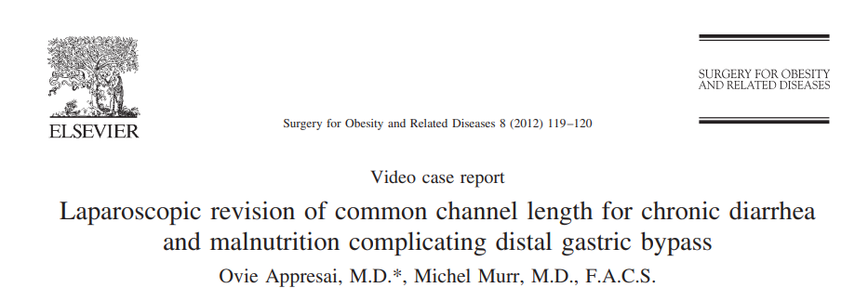
Malassorbimento dopo chirurgia bariatrica:
Restaurazione ad anatomia normale o conversione ad altra procedura?
Case report
Donna, 60 anni, BMI pre-RYGB: 65 kg/m²
Intervento eseguito 9 anni prima; ansa alimentare 150 cm
Presentazione clinica: diarrea cronica (3–4 scariche/die), ipoalbuminemia (<3 g/dL)
Terapie conservative inefficaci (antidiarroici, dieta, antibiotici)

Slide 17
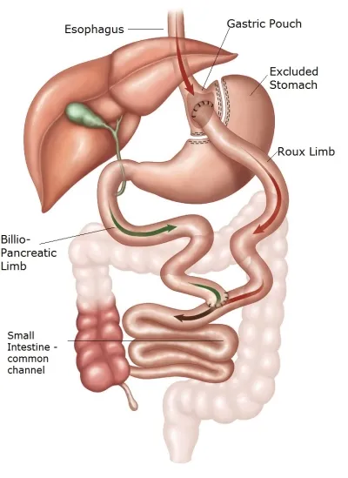
Malassorbimento dopo chirurgia bariatrica:
Restaurazione ad anatomia normale o conversione ad altra procedura?
Allungamento del common channel (+50 cm) con nuova anastomosi digiuno-digiunale
Complicanza precoce: ascesso peri-gastrico (drenato, risolto)
A 6 mesi:
Risoluzione diarrea
Albumina normalizzata
Allungamento del common channel = opzione efficace per correzione di malassorbimento severo

Slide 18
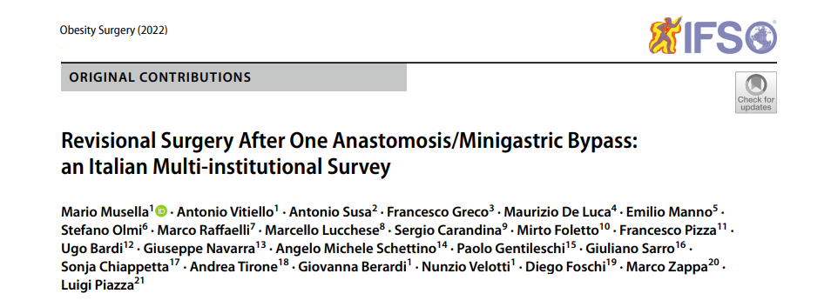
Malassorbimento dopo chirurgia bariatrica:
Restaurazione ad anatomia normale o conversione ad altra procedura?
Chirurgia di revisione dopo OAGB
Questionario che richiedeva il numero totale e i dati demografici di OAGB primari
23 centri di eccellenza SICOB
Numero totale di 8676 OAGB primari
181 pazienti (2,08%) sono stati sottoposti a chirurgia revisionale

Slide 19
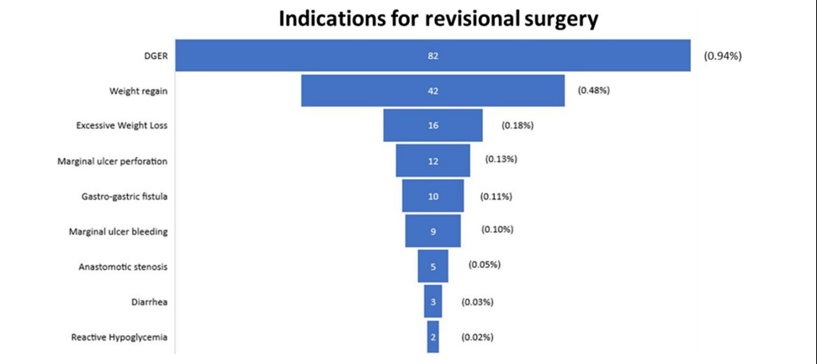
Malassorbimento dopo chirurgia bariatrica:
Restaurazione ad anatomia normale o conversione ad altra procedura?
Chirurgia di revisione dopo OAGB
181 pazienti (2,08%) sono stati sottoposti a chirurgia revisionale:
82 Soffrivano di reflusso duodeno-gastrico-esofageo intrattabile
42 Ripresa ponderale
16 Eccessiva perdita di peso e malnutrizione
12 Perforazione di ulcera marginale
10 Fistola gastro-gastrica
20 Altre cause di revisione

Slide 20
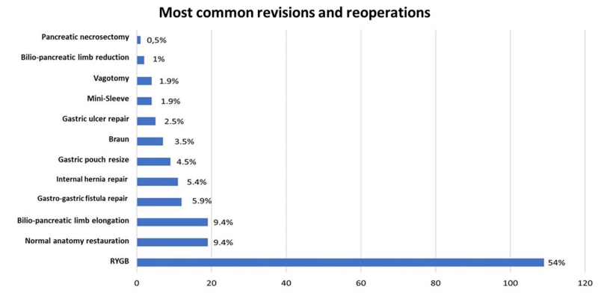
Malassorbimento dopo chirurgia bariatrica:
Restaurazione ad anatomia normale o conversione ad altra procedura?
RYGB procedura di revisione più eseguita (109; 54%), seguita dall'allungamento dell'arto bilio-pancreatico (19; 9,4%) e dal ripristino dell'anatomia normale (19; 9,4%)
Esiste un tasso di revisione accettabile dopo OAGB (181/8676=2,08%)
La conversione a RYGB rappresenta la scelta più frequente se si considerano tutte le cause di revisione (GERD, Weight Regain)
In caso di malassorbimento il ripristino dell’anatomia normale risulta la scelta più adeguata

Slide 21
Malassorbimento dopo chirurgia bariatrica:
Restaurazione ad anatomia normale o conversione ad altra procedura?
Let’s talk about…
MALASSORBIMENTO
dopo chirurgia bariatrica
Restaurazione ad anatomia normale
Conversione ad altra procedura

Slide 22

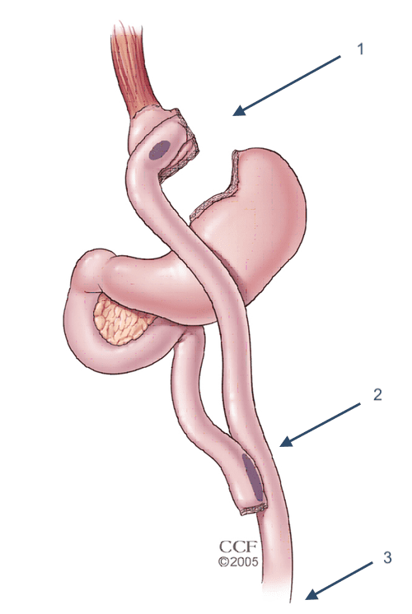
Malassorbimento dopo chirurgia bariatrica:
Restaurazione ad anatomia normale o conversione ad altra procedura?
Conclusioni e raccomandazioni pratiche:
Valutazione multidisciplinare
Chirurgo bariatrico esperto, nutrizionista, internista, gastroenterologo
Essenziale prima di decidere la strategia definitiva
Importanza della correzione nutrizionale pre-operatoria
Se malnutrizione severa e intestino residuo molto corto → Opzione: Restaurazione ad anatomia normale
Ripristino del transito e dell'assorbimento
Rischio operatorio più elevato
Aumentato rischio di Weight Regain
In caso di anatomia favorevole e buone condizioni cliniche del paziente → Opzione: Conversione ad altra procedura
Allungamento common channel, conversione ad RYGB
Risoluzione del malassorbimento preservando alcuni benefici metabolici
Ridotto rischio di Weight Regain

Slide 23
Malassorbimento dopo chirurgia bariatrica: restaurazione ad anatomia normale o conversione ad altra procedura?
Grazie per l’attenzione

